Slide 1
Guide de signature électronique du contrat Opérateur
V2.0 – 22/04/2022

Slide 2
Sommaire
Signature du contrat V2 côté Opérateur 3
  Remplissage du formulaire par l’opérateur 4
  Validation des données par l’ANS 6
  Signature du contrat par l’Opérateur 7
Contre signature du contrat V2 par l’ANS 12
  Contre-signature du contrat par l’ANS 13
Notes:
Remplacer les « petits 1 et 2 » par a et b

Slide 3
1. Signature du contrat V2 côté Opérateur

Slide 4
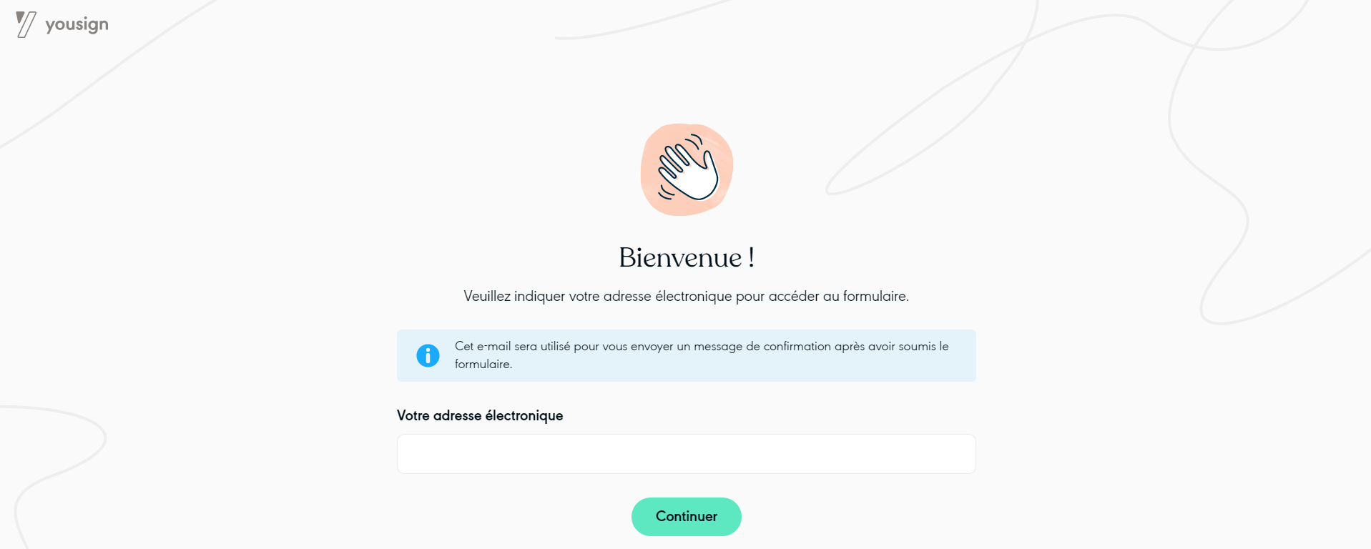
Après avoir cliqué sur le lien de signature électronique sur le site « mssante.fr », vous êtes redirigé sur un formulaire de saisie de données pour construction du contrat Opérateur V2.
Renseignez votre adresse électronique afin de recevoir les notifications de signature.
a. Remplissage du formulaire par l’opérateur
4

Slide 5
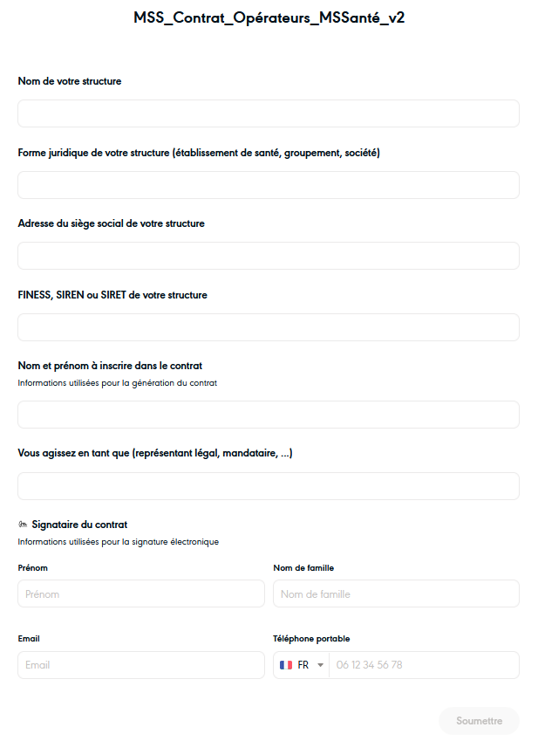
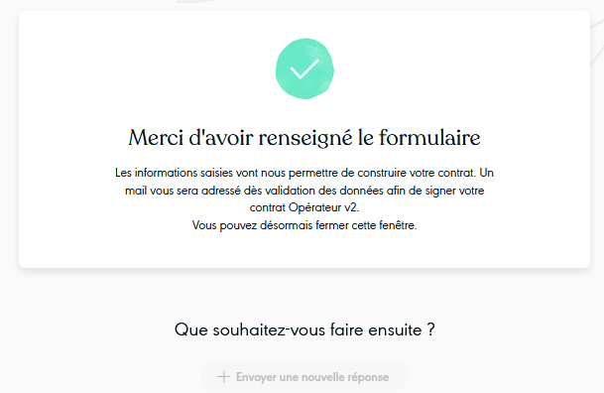
Renseignez tous les champs du formulaire afin de pouvoir le soumettre à validation.
a. Remplissage du formulaire par l’opérateur
Les données seront ensuite vérifiées et validées par les équipes de l’ANS.
Vous recevrez, par mail, une invitation afin de signer électroniquement votre contrat.
5

Slide 6
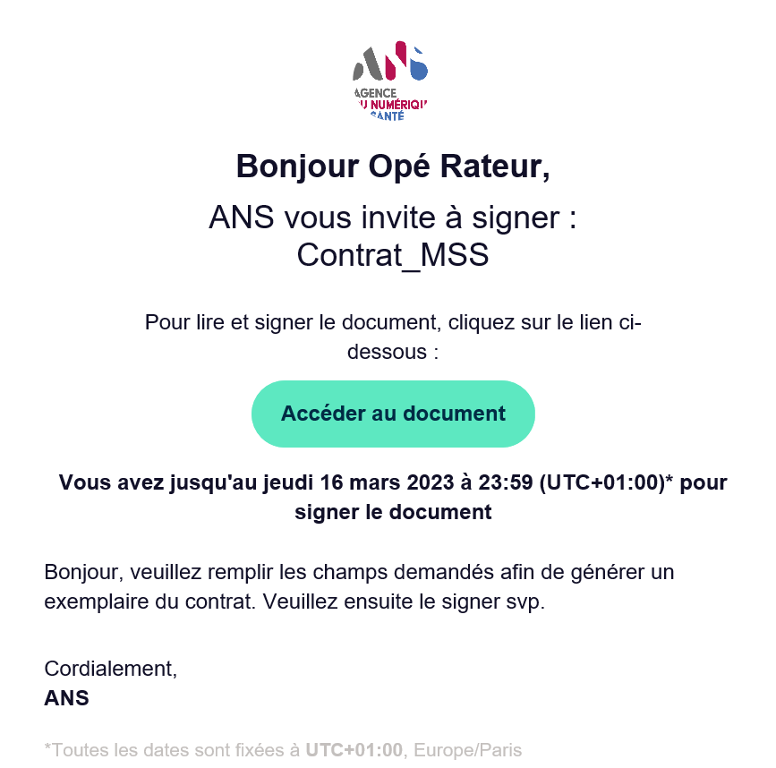
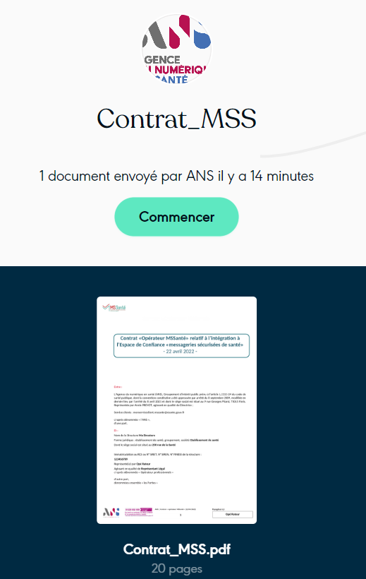
Dès validation des données par l’ANS, vous recevez par mail une invitation à signer votre contrat.
A réception du mail, vous avez un délai de 30 jours afin d’effectuer le processus de signature.
b. Validation des données par l’ANS
6

Slide 7
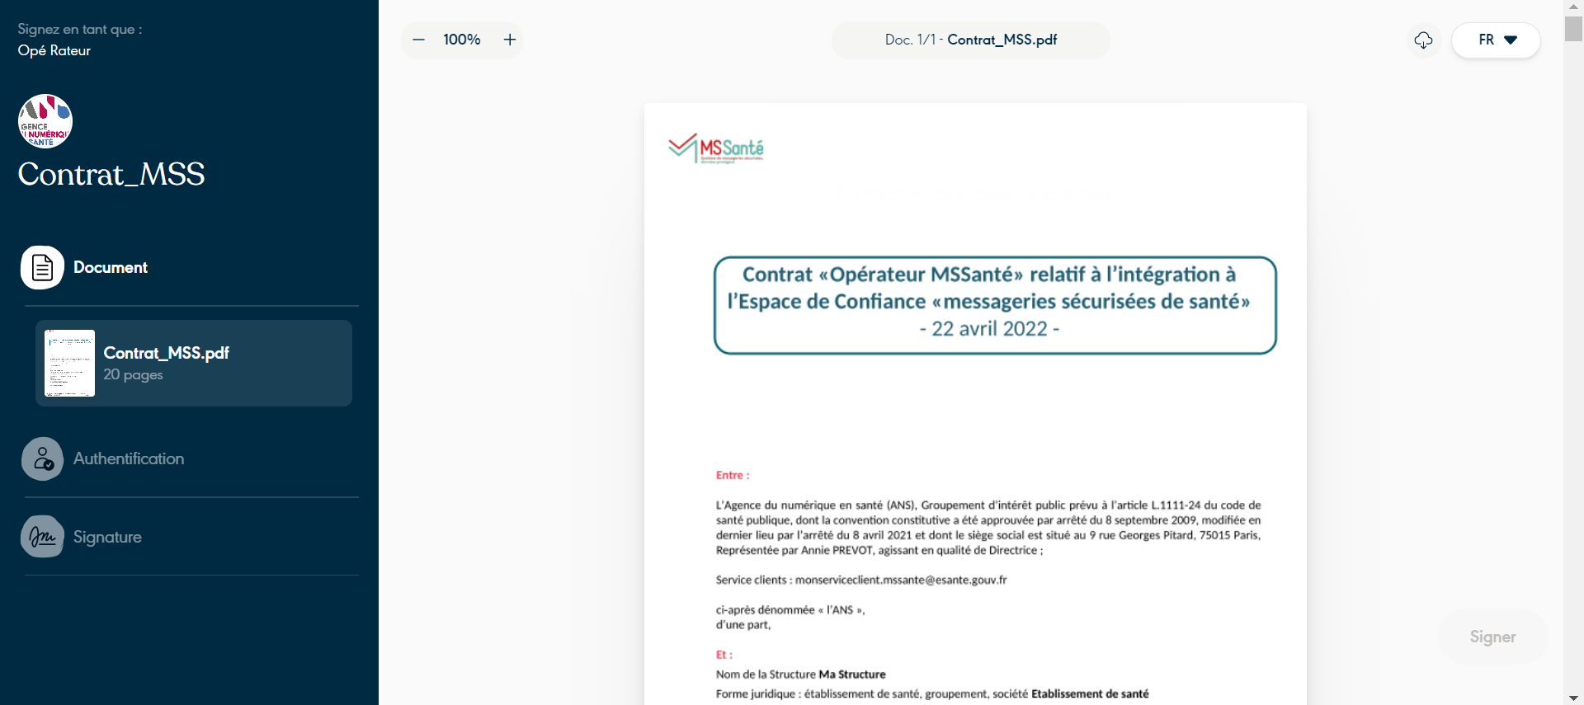
Prenez connaissance de la totalité des pages du contrat généré afin de pouvoir lancer l’opération de signature électronique.
c. Signature du contrat par l’Opérateur
7

Slide 8
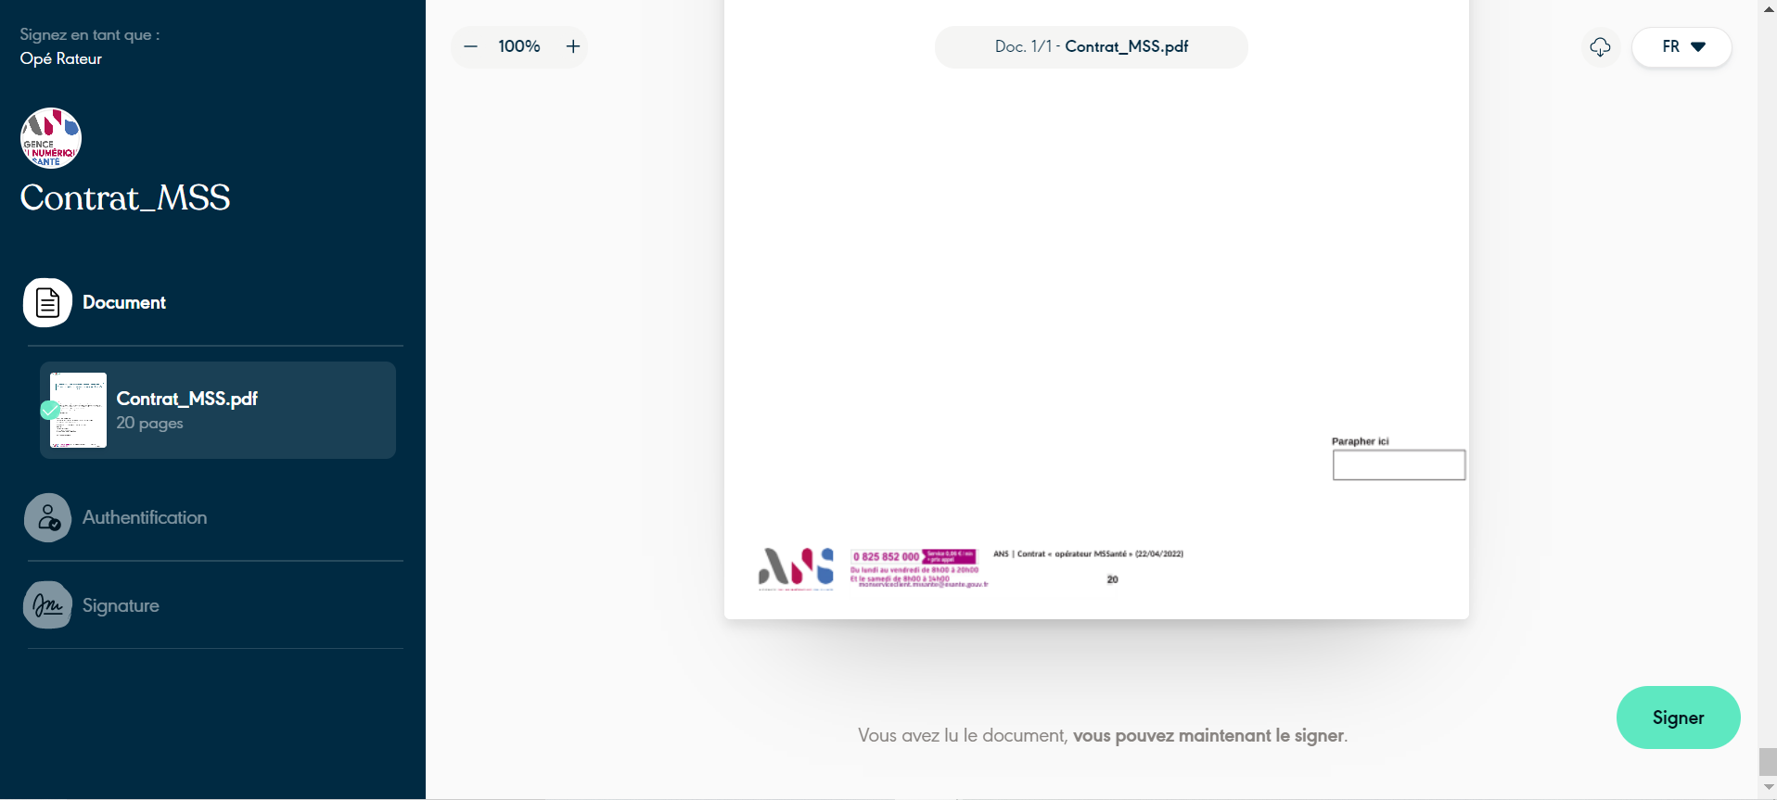
Cliquez sur le bouton « Signer » afin de recevoir l’OTP de signature électronique.
c. Signature du contrat par l’Opérateur
8

Slide 9
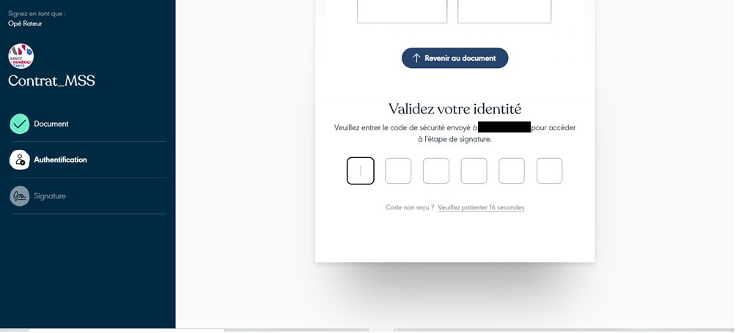
Saisissez l’OTP reçu.
c. Signature du contrat par l’Opérateur
9

Slide 10
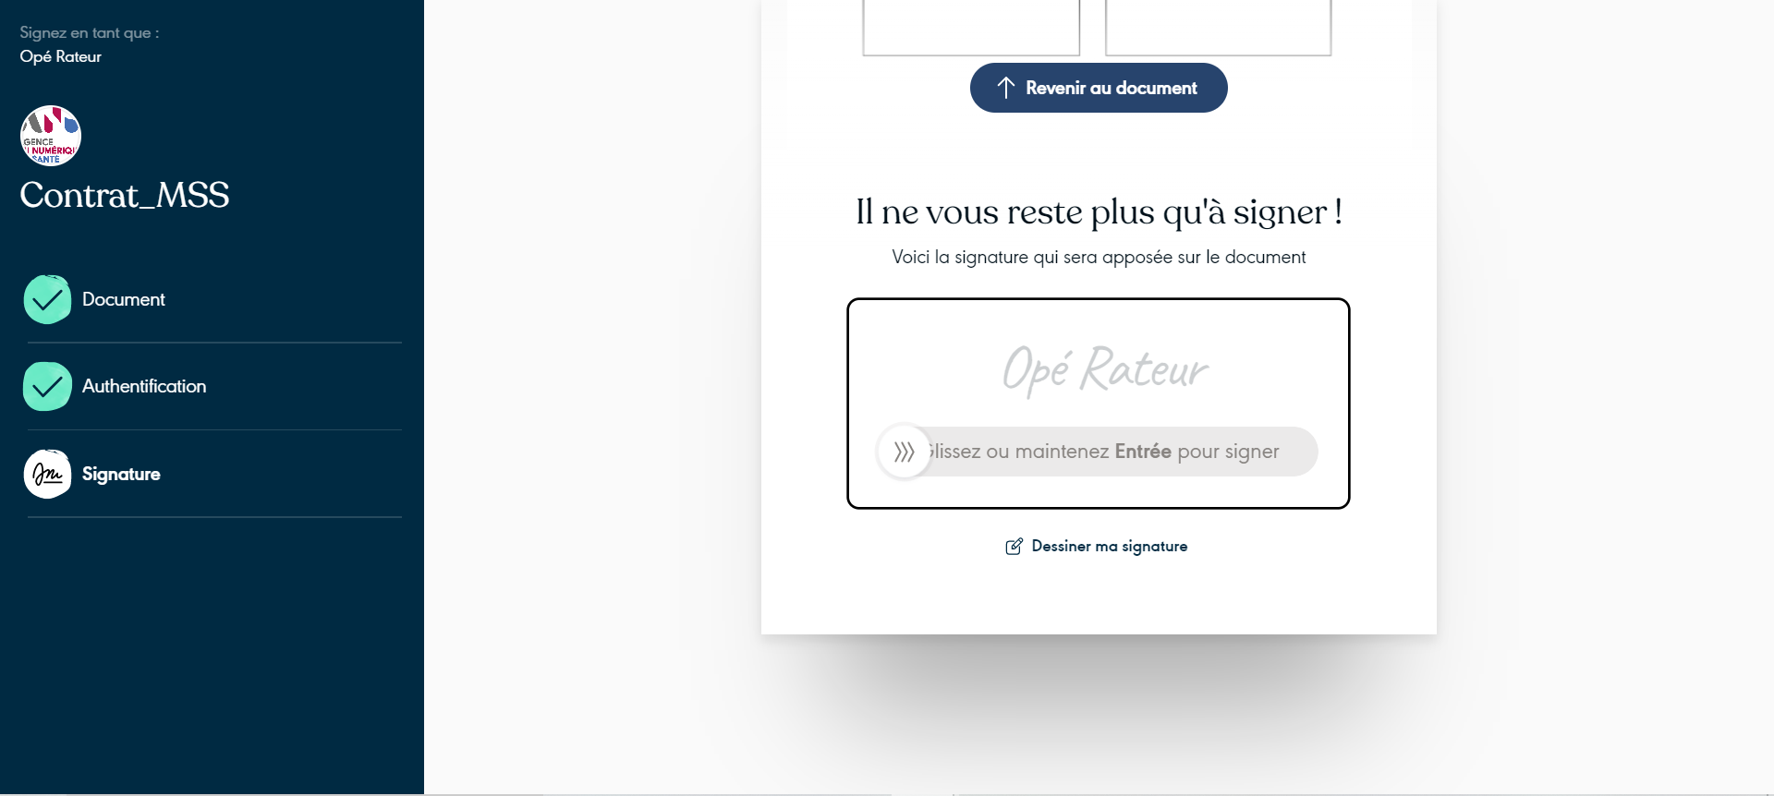
Signez le contrat Opérateur v2.
c. Signature du contrat par l’Opérateur
10

Slide 11
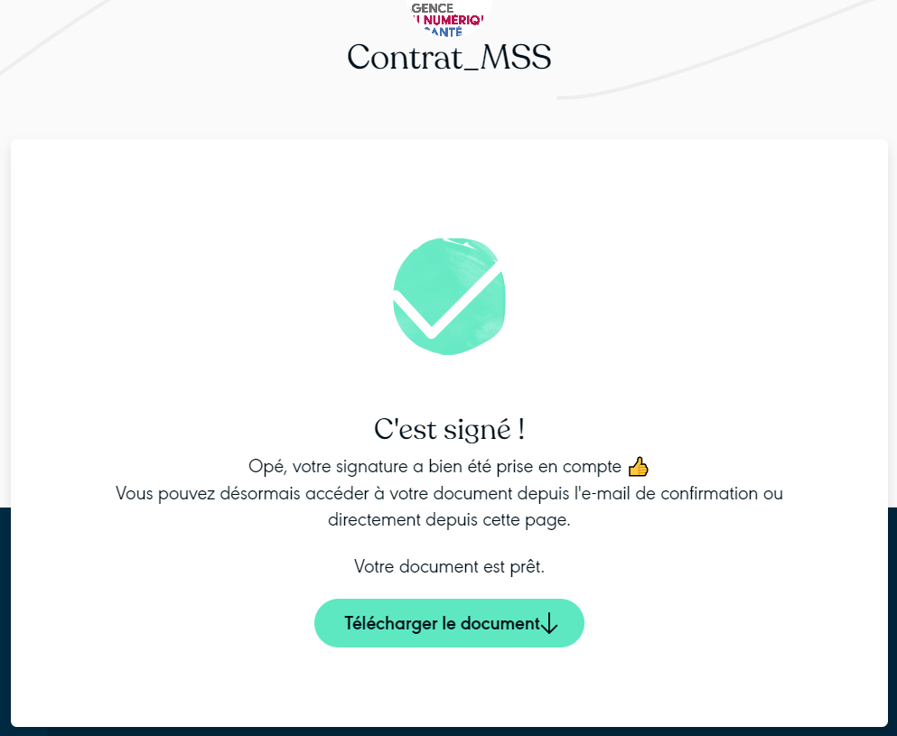
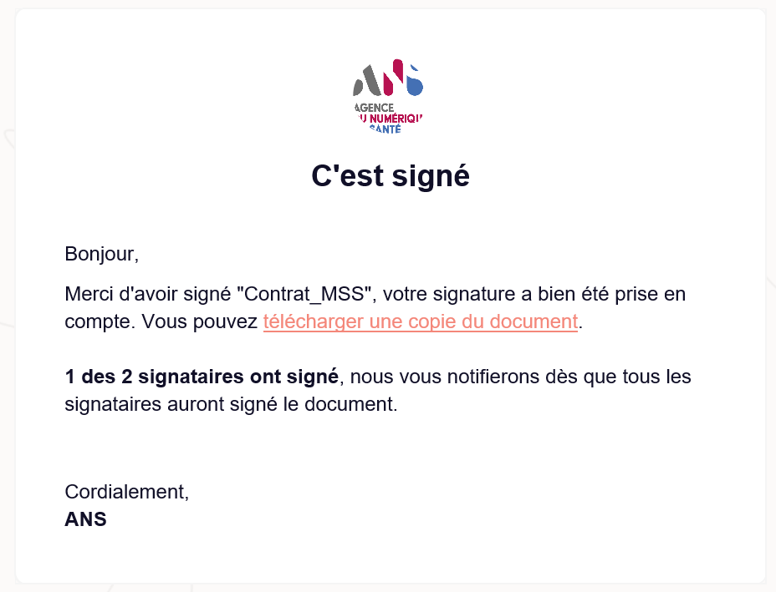
S’affiche la confirmation de l’action de signature et la possibilité de télécharger le contrat signé.
Vous recevez par mail une confirmation de la signature effectuée sur la plateforme.
c. Signature du contrat par l’Opérateur
11

Slide 12
2. Contre signature du contrat v2 par l’ANS

Slide 13
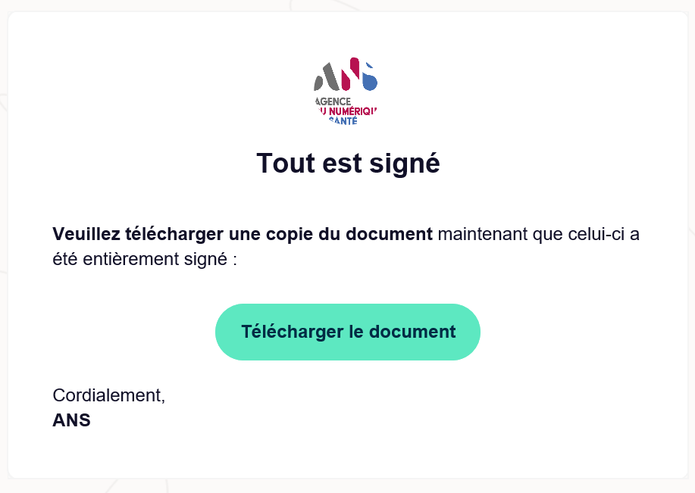
Dès signature du contrat par la Direction de l’ANS, vous recevez une notification avec la possibilité de télécharger le contrat signé des 2 parties.
2. Signature du contrat v2
13

Slide 14
Des questions ?
Contactez-nous à :
monserviceclient.mssante@esante.gouv.fr

